Slide 1
웅이네 컴퓨터
Woong’s Computer
2014041083 최진호
2013041049 최재웅
2014041030 손광호

Slide 2
00
팀원 소개
최재웅
최진호
손광호
팀장
팀원
팀원
최재웅
최진호
손광호
데이터 설계
E-R Diagram설계
회원가입 기능
제품, 게임리스트 출력
웹서버 구축
권장, 최소사양 설계
데스크탑 추천
홈페이지 디자인
제품, 게임 리스트 출력
로그인 기능
E-R Diagram작성
게임 설명 및 사양 출력
E-R Diagram설계
데이터 설계
권장, 최소사양 설계
게임 장르, 게임이름 별 검색기능
선택된 부품의 총합 계산
데스크탑 추천
Copyright ⓒ Slug. All right reserved.

Slide 3
01
Application Field
02
Requirement Analysis
03
E-R Diagram
Contents
Woong’s Computer
04
Schema Mapping
05
DBMS Implementation
06
Queries
07
시연
Copyright ⓒ 최진호 & 최재웅 & 손광호

Slide 4
01
Application
Field
Copyright ⓒ 최진호 & 최재웅 & 손광호

Slide 5
01
Application
Field
개별적
컴퓨터
부품 목록
게임
랭킹에
따른 목록
게임
장르에
따른 검색
게임
클릭 시
세부정보
게임의
최소 사양
권장 사양
사양에
따른 가격 정보 제공
회원 가입 ( 로그인 )
모든 기능은 로그인을 해야 사용할 수 있다.
Copyright ⓒ Slug. All right reserved.

Slide 6


01
Application
Field
로그인에 따른 메뉴 변화
SUCCESS
Copyright ⓒ 최진호 & 최재웅 & 손광호

Slide 7
02
Requirement
Analysis
Copyright ⓒ 최진호 & 최재웅 & 손광호

Slide 8
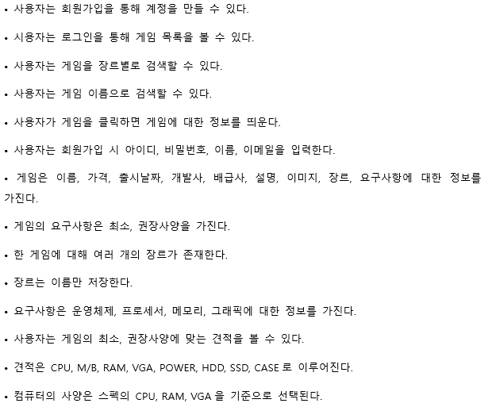
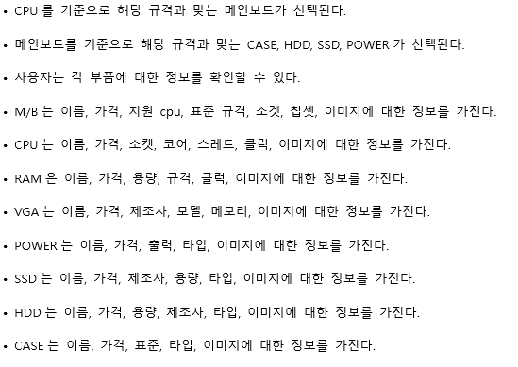
02
Requirement
Analysis
Copyright ⓒ 최진호 & 최재웅 & 손광호

Slide 9
03
E-R
Diagram
Copyright ⓒ 최진호 & 최재웅 & 손광호

Slide 10
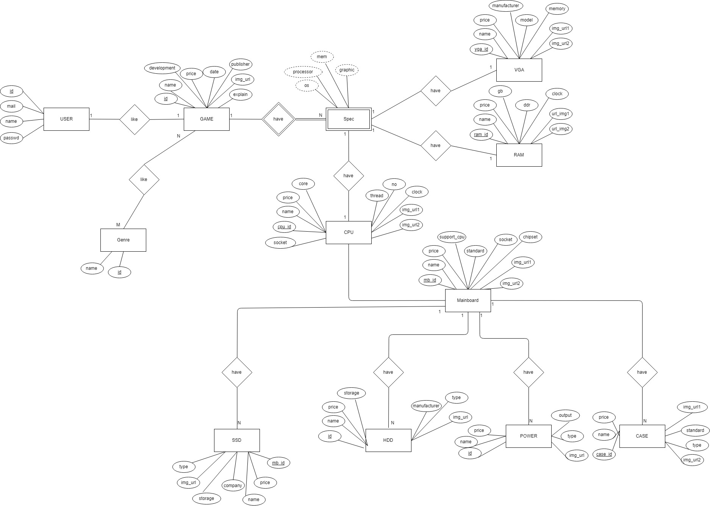
03
E-R
Diagram
Copyright ⓒ 최진호 & 최재웅 & 손광호

Slide 11
04
Schema
Mapping
Copyright ⓒ 최진호 & 최재웅 & 손광호

Slide 12
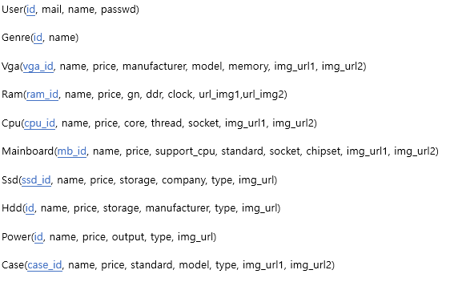
04
Schema
Mapping
STEP 1
1
2
3
5
STEP 1
STEP 2
STEP 3
STEP 5
Copyright ⓒ 최진호 & 최재웅 & 손광호

Slide 13

04
Schema
Mapping
STEP 2
1
2
3
5
STEP 1
STEP 2
STEP 3
STEP 5
Copyright ⓒ 최진호 & 최재웅 & 손광호

Slide 14
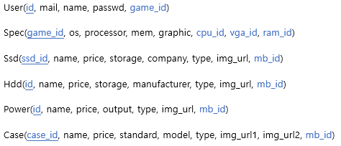
04
Schema
Mapping
1
2
STEP 3
3
5
STEP 1
STEP 2
STEP 3
STEP 5
Copyright ⓒ 최진호 & 최재웅 & 손광호

Slide 15
04
Schema
Mapping
1
2
3
STEP 5
5
STEP 1
STEP 2
STEP 3
STEP 5
Copyright ⓒ 최진호 & 최재웅 & 손광호

Slide 16
04
Schema
Mapping
STEP 1
STEP 3
1
2
3
5
STEP 5
STEP 1
STEP 2
STEP 3
STEP 5
STEP 2
Copyright ⓒ 최진호 & 최재웅 & 손광호

Slide 17
05
DBMS
Implementation
Copyright ⓒ 최진호 & 최재웅 & 손광호

Slide 18


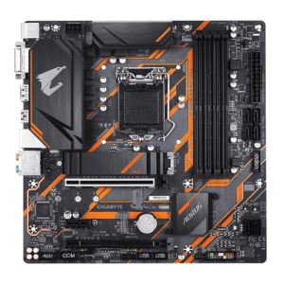

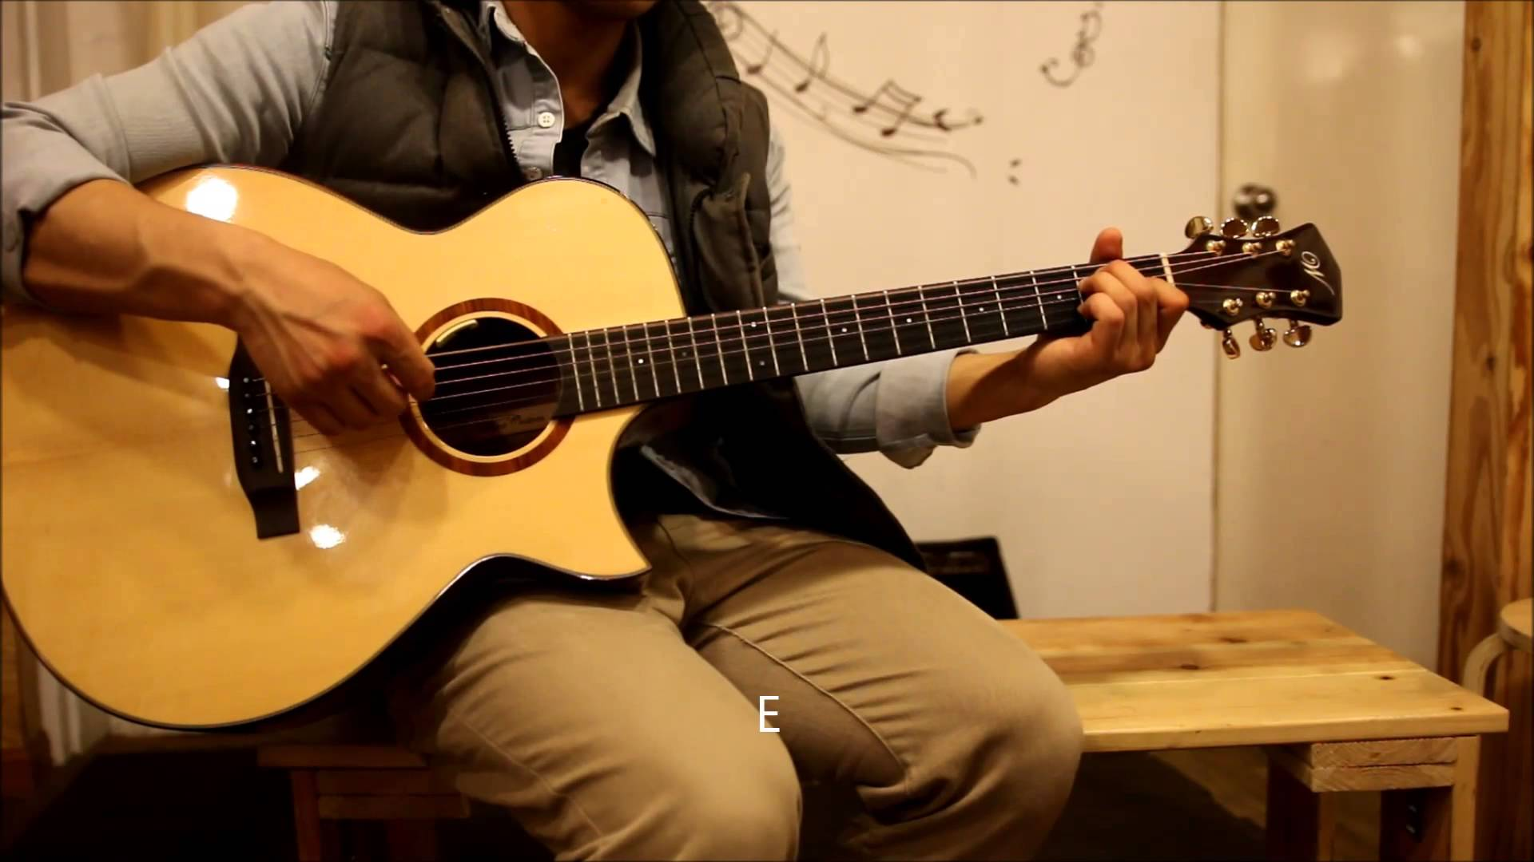
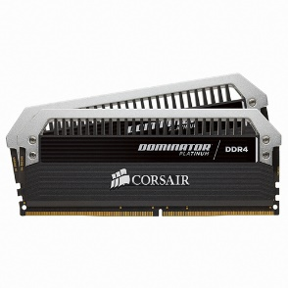

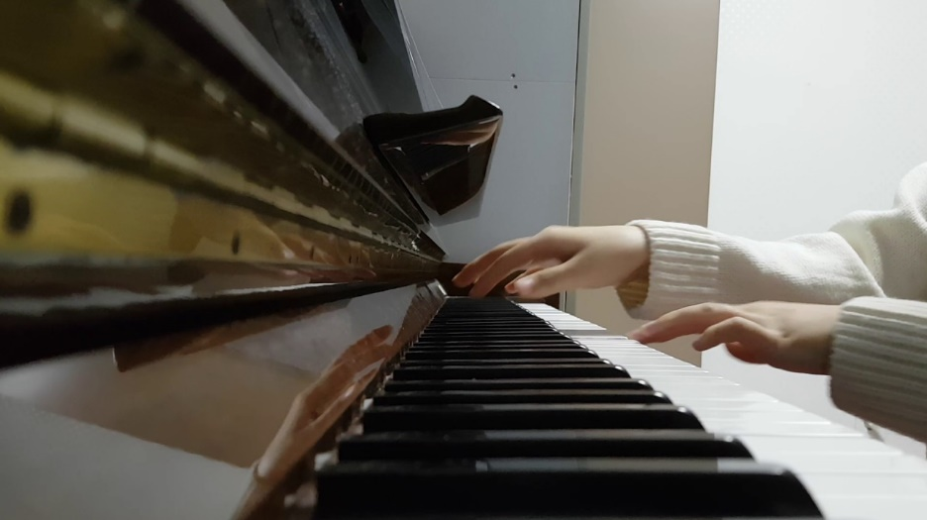
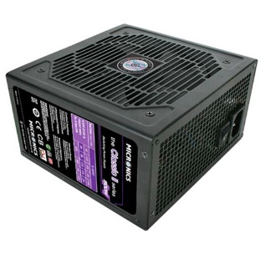




05
DBMS
Implementation
CPU
CPU
VGA
RAM
MAIN-BOARD
HDD
POWER
SSD
CASE
GAME
JOIN
Copyright ⓒ Slug. All right reserved.

Slide 19
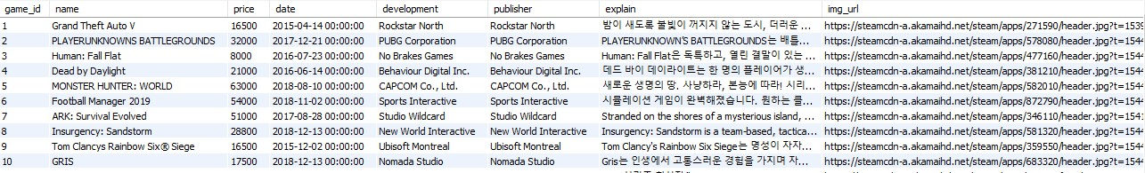
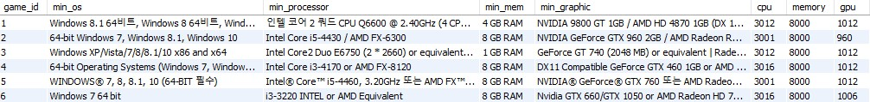
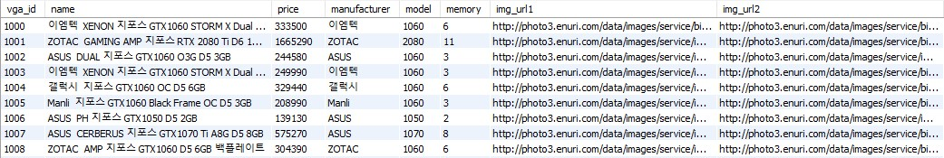
05
DBMS Implementation
CPU
CASE
GAME
GAME
SPEC
VGA
Copyright ⓒ 최진호 & 최재웅 & 손광호

Slide 20
06
Queries
Copyright ⓒ 최진호 & 최재웅 & 손광호

Slide 21
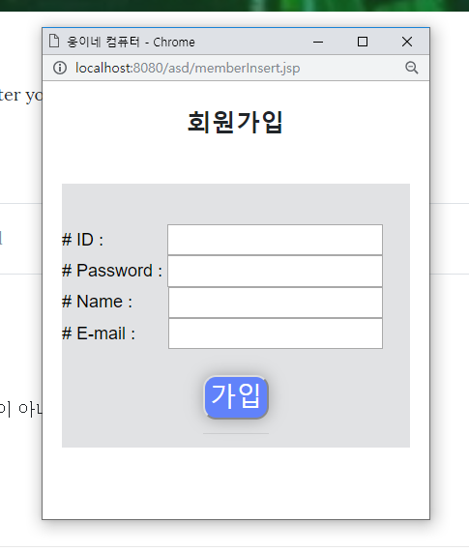
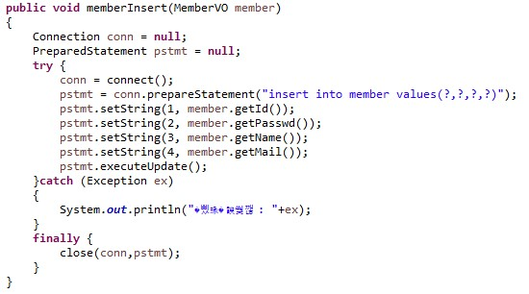
06
Queries
회원가입
Copyright ⓒ 최진호 & 최재웅 & 손광호

Slide 22
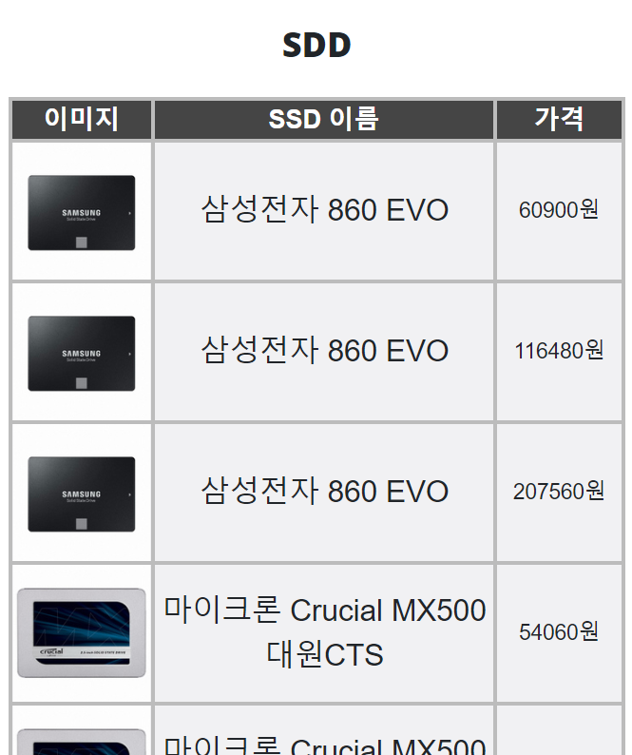
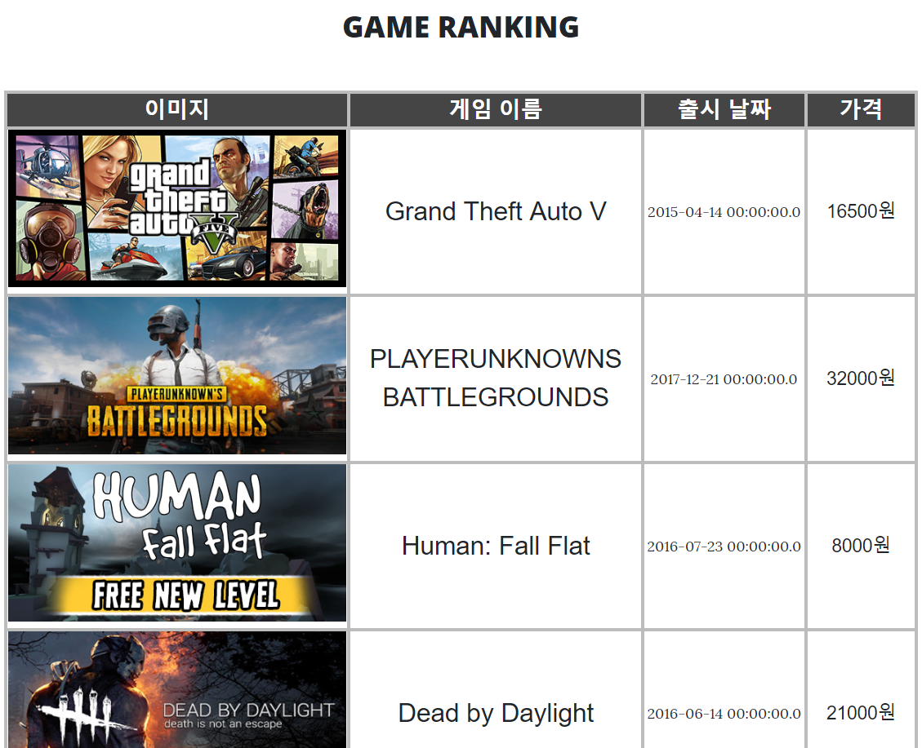
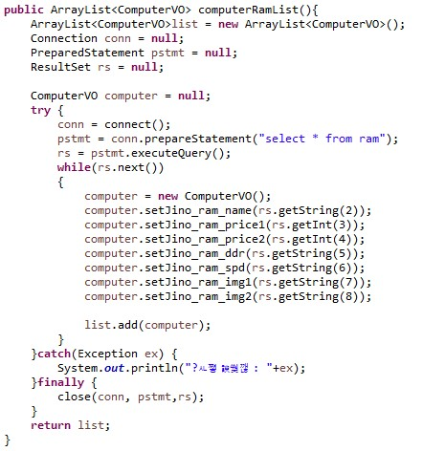
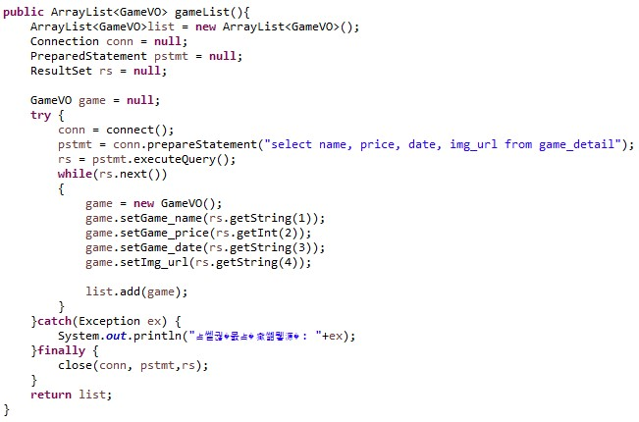
06
Queries
GAME List
Product List
Copyright ⓒ 최진호 & 최재웅 & 손광호

Slide 23
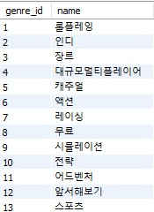
06
Queries
GAME
GENRE
Copyright ⓒ 최진호 & 최재웅 & 손광호

Slide 24
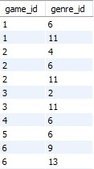
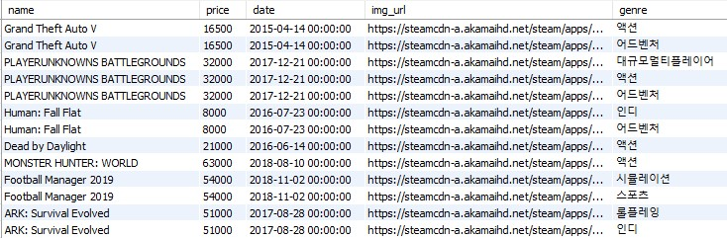
06
Queries
게임 – 장르 VIEW
Copyright ⓒ 최진호 & 최재웅 & 손광호

Slide 25
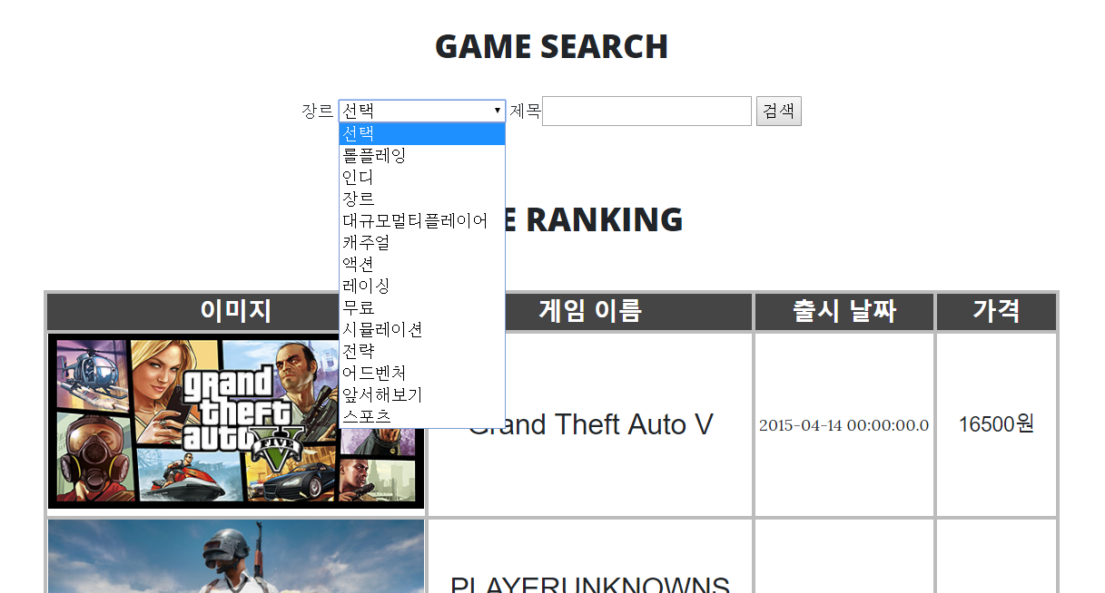
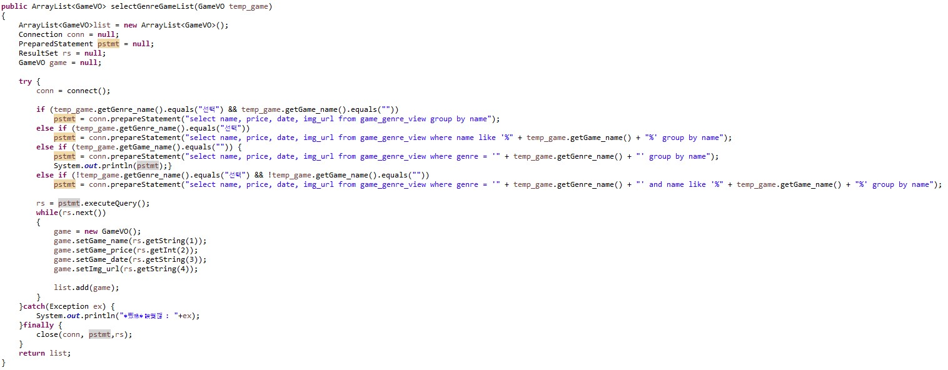
06
Queries
게임 – 장르 VIEW를 이용하여 게임 검색
Copyright ⓒ 최진호 & 최재웅 & 손광호

Slide 26
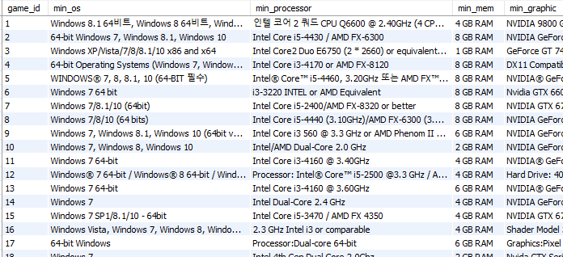
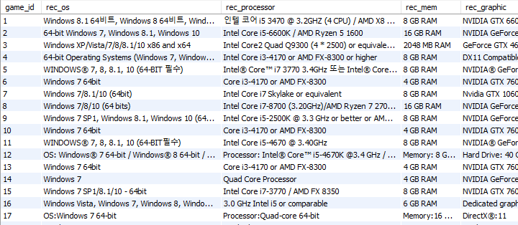
06
Queries
최소 사양 VIEW
권장 사양 VIEW
Copyright ⓒ 최진호 & 최재웅 & 손광호

Slide 27
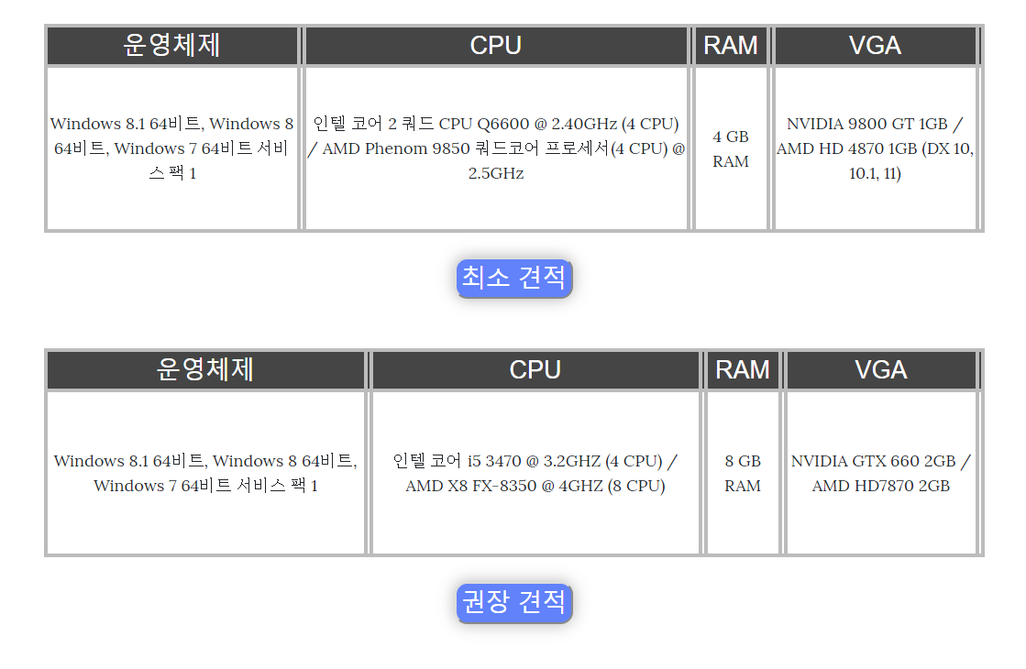
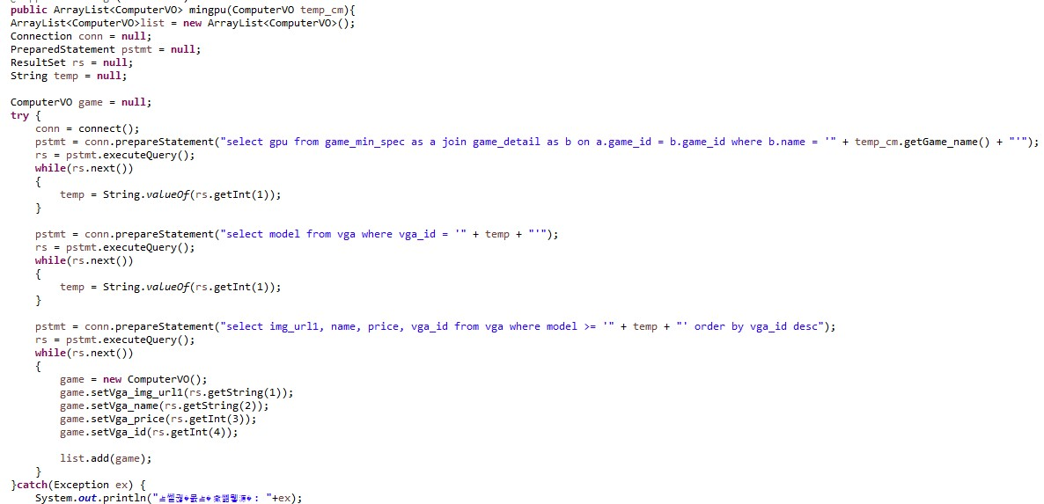
06
Queries
사양 출력
Copyright ⓒ 최진호 & 최재웅 & 손광호

Slide 28
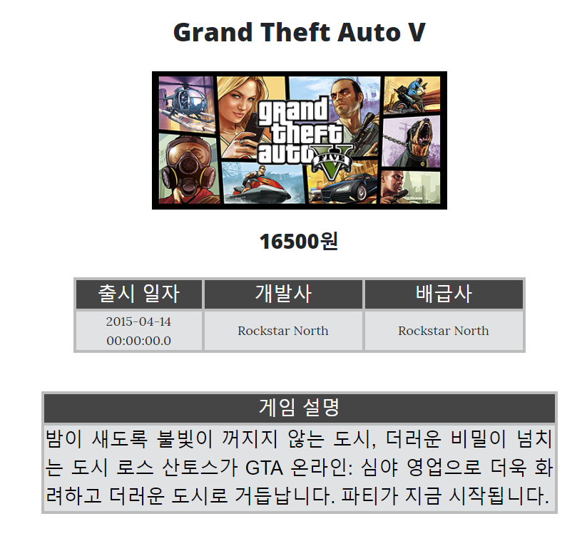
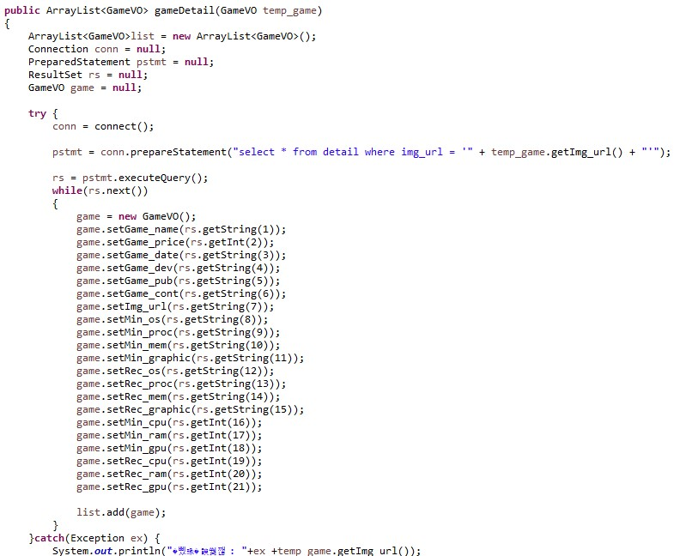
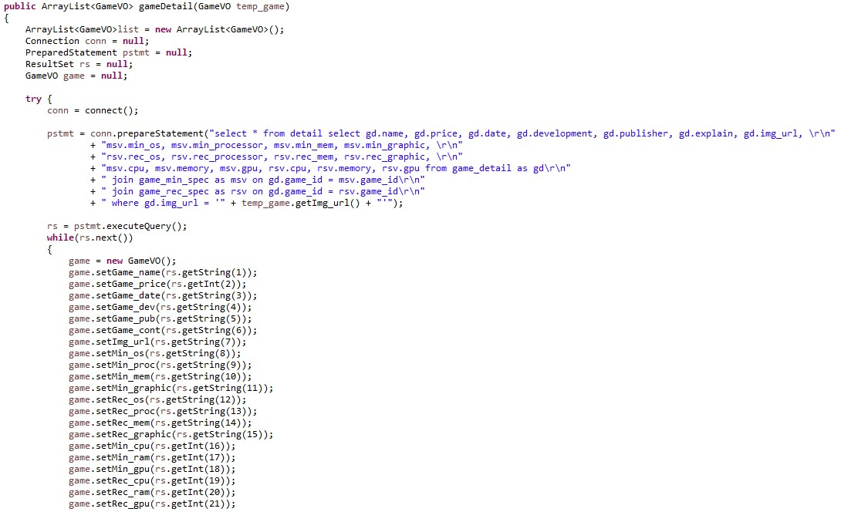
06
Queries
GAME Detail
VIEW 전 후
Copyright ⓒ 최진호 & 최재웅 & 손광호

Slide 29
07
시연
Copyright ⓒ 최진호 & 최재웅 & 손광호

Slide 30
Q & A
웅이네 컴퓨터
Copyright ⓒ 최진호 & 최재웅 & 손광호

Slide 31
THANK YOU
웅이네 컴퓨터
Copyright ⓒ 최진호 & 최재웅 & 손광호

